Slide 1





全国公开课系列———
冲关上一轮
未补缺口
经传投研
张明科
课程日期
2025/12/23
执业编号
投资顾问
A1120619100001
基金从业
A20250629000895

Slide 2
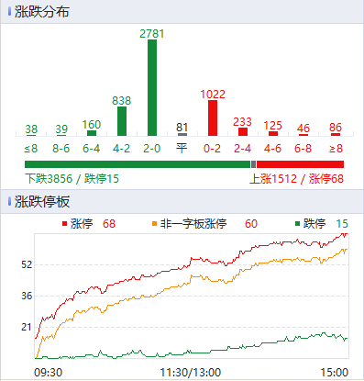
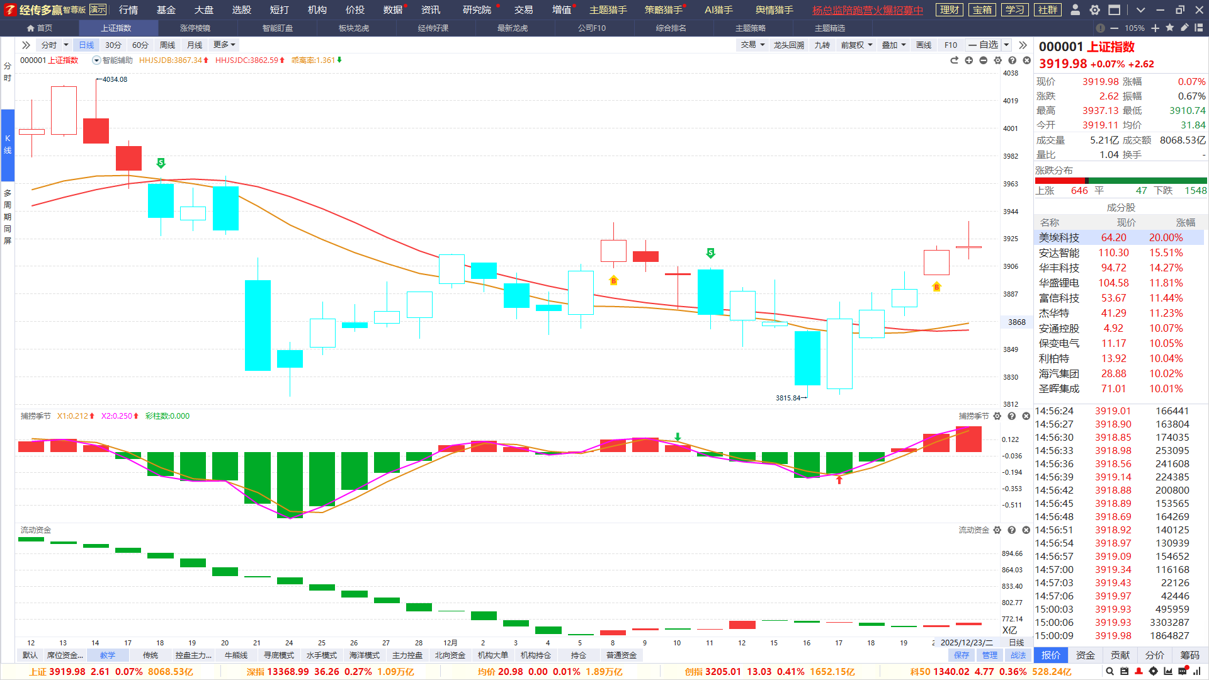
大盘及市场节奏
注意W中部，缺口压力
两市总成交1.89万亿，增量379亿，W的中部缺口压力出现，震荡预期开启；
操作思路：放量下跌就考虑低吸，不放量就考虑减仓；
震荡行情，三板斧辅助线布局为主，紫旗回档的，破位3天金叉可考虑

Slide 3
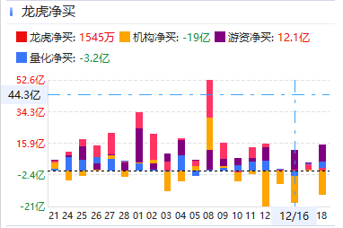
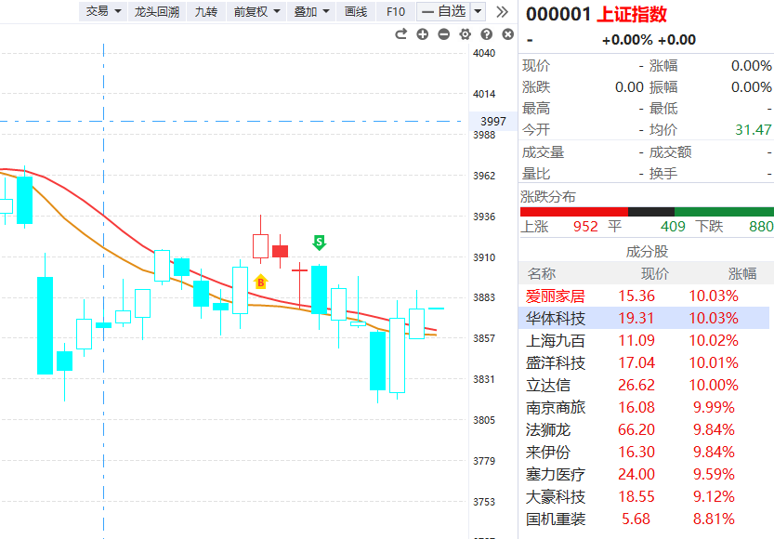

哪个部分最具价值？
 | 大多数人正确 | 大多数人错误
我们正确 | 1 | 2
我们错误 | 3 | 4
大跌+调整，不改游资进攻趋势
想收获远超市场平均收益？不是人云亦云，而要跟最强者走！

Slide 4
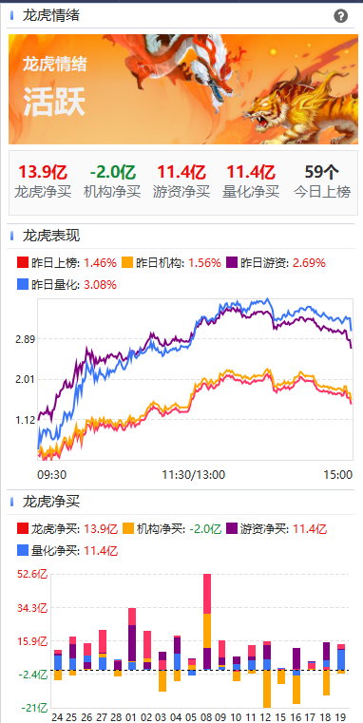
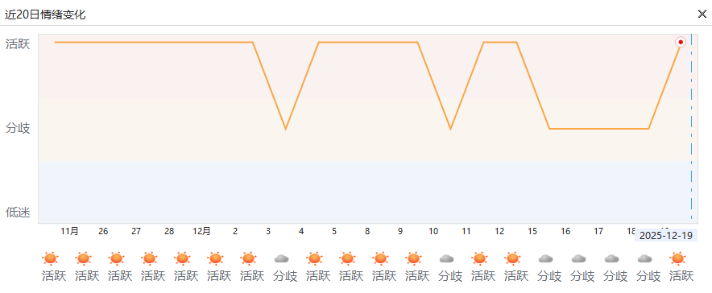
龙虎炒作情绪活跃
涨跌停的背后，是游资机构的短线推动为主，
龙虎情绪活跃代表龙虎进攻意见统一，炒作溢价能力强。
情绪3~5日活跃反映进攻性好，一两日不活跃不影响

Slide 5
盘前消息看点
序号 | 消息简要 | 具体消息 | 相关个股/解读
1 | 快手直播遭灰产攻击 | 12月22日22时左右，快手平台多个直播间出现大量不当内容。快手深夜回应称，平台遭到黑灰产攻击，目前已紧急处理修复中。 | 网络安全：电科网安、永信至诚、亚信安全、盛邦安全、国投智能
2 | 长征十二号甲 | 据文昌国际航天科普营视频号12月22晚发布，长征十二号甲或将于北京时间12月23日上午在酒泉上星发射中心择机首飞。这一时间是基于兰州公开航行管制信息进行的推测（上午9:54-12:14），官方尚未发布正式公告。 美股商业航天概念昨晚再度大涨。 | 长征十二甲：航天机电（航天八院）、超捷股份、佳缘科技、中国卫星
3 | 我国量子纠错研究取得新进展 | 从中国科学技术大学获悉，基于超导量子处理器“祖冲之3.2号”，潘建伟院士团队在量子纠错方向上实现了“低于阈值，越纠越对”的重大进展，为量子计算机走向实用奠定了重要基础。 | 量子科技：国盾量子、科大国创、格尔软件
4
5

Slide 6
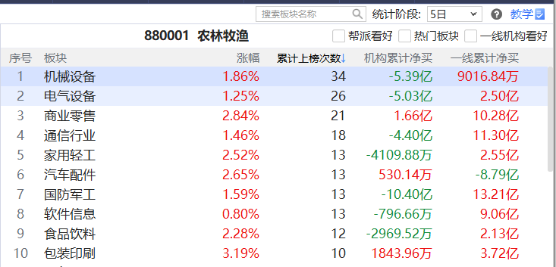
板块看点-龙虎
短打-席位密码-板块龙虎：龙虎累计上榜次数靠前，
游资机构扎堆炒作，易诞生超强势个股/热点
行业：电气设备、机械设备、家用轻工、通信、商业零售
主题：机器人、AI、智能电网、十五五-商业航天/6G

Slide 7

紫旗回档战法
资金：近10天出龙虎紫旗
(龙虎榜净买入，且有机构参与）
1
紫旗回档示意图
趋势：智能辅助线
跌破辅助线则为战法结束
2
3
买卖点：金叉死叉
有其他资金支持更好
追求进攻型龙虎，拉升调整后的潜力爆发波段

Slide 8



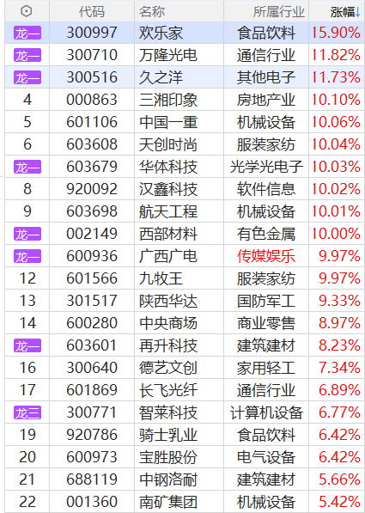
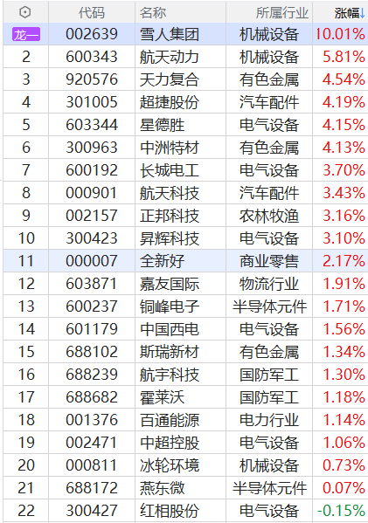
选股条件
盘中
盘后
选择紫旗（机构版以上），寻找金叉「进攻」初期的节奏
直接选「紫旗回档」，死叉3天以上，等待回档的「潜力」股
12月21

Slide 9
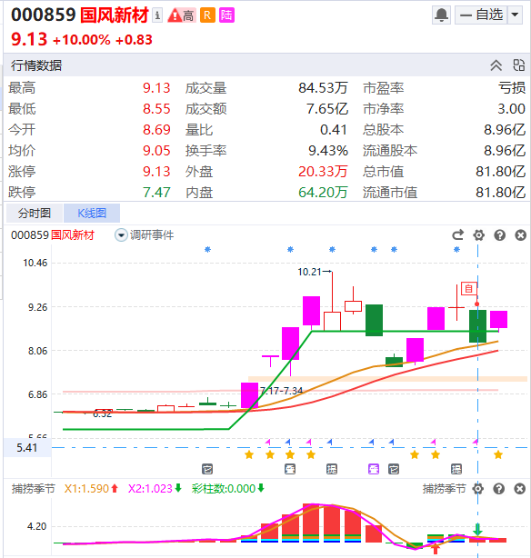
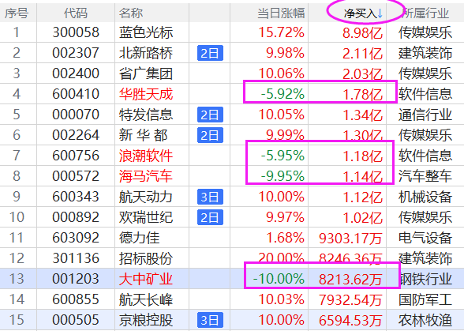
龙虎受伤主力战法
短打-席位密码-最新龙虎
净买多+跌的多，加自选
辅助线附近或金叉进场
战法旨在捕捉进攻型龙虎受伤后的自救拉升波段
选股：当天龙虎净买入＞0（出紫旗/红旗），股价大幅度下跌；
用法：捕捞季节金叉/辅助线附近买，死叉/跌破辅助线卖出；
特殊：跌破智能辅助线3天内出金叉，依然有参与价值。

Slide 10

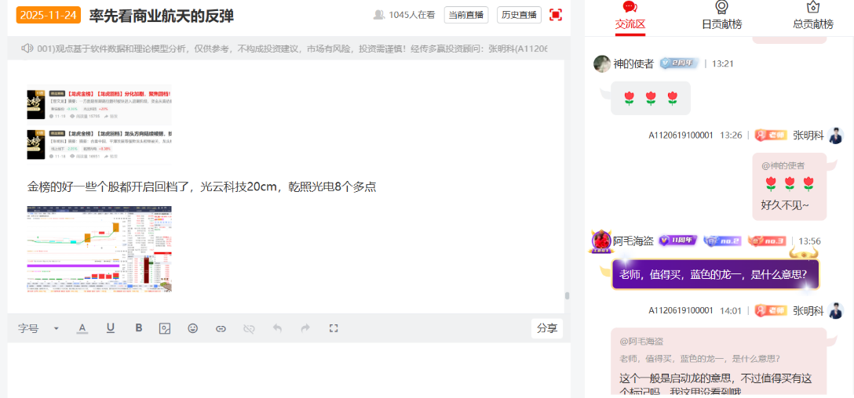
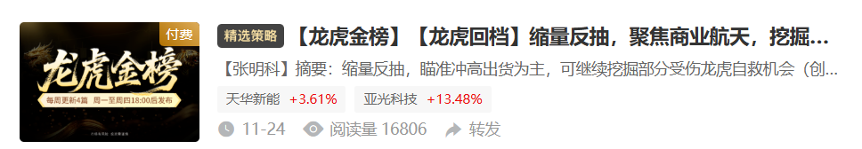
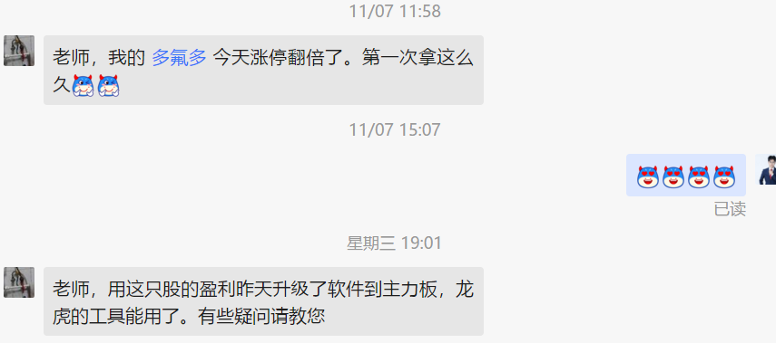
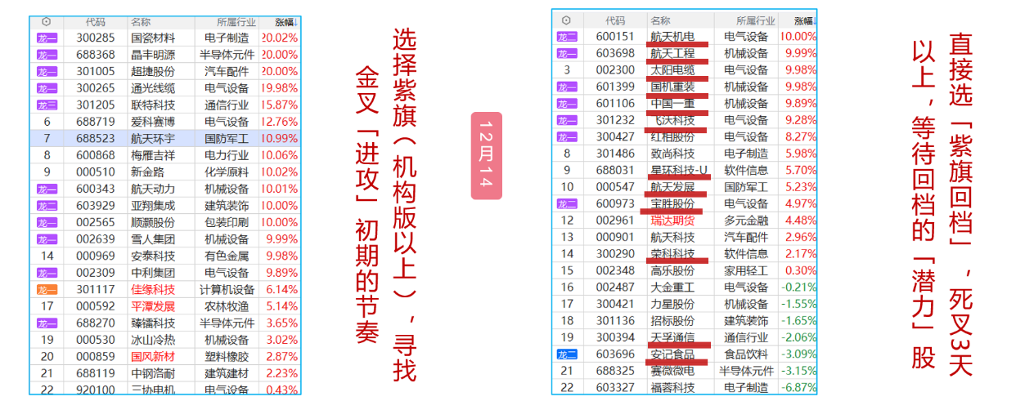
近期龙虎回档表现
学习+果断操作+耐心持股=迈向游资

Slide 11
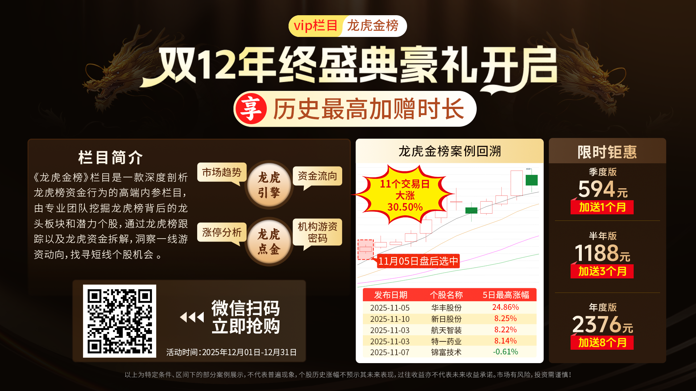
Notes:
https://neican.n8n8.cn/vip-column-h5/column-detail/6

Slide 12
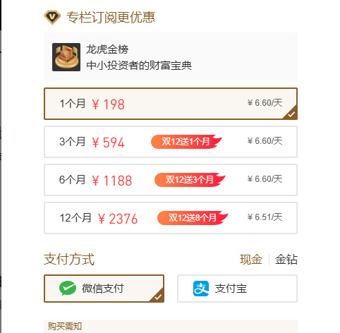
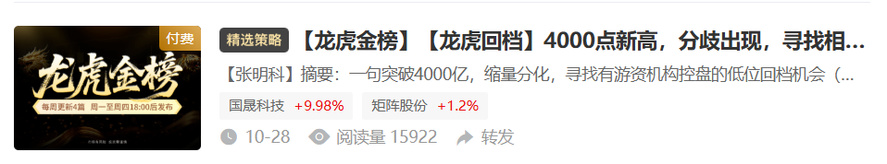
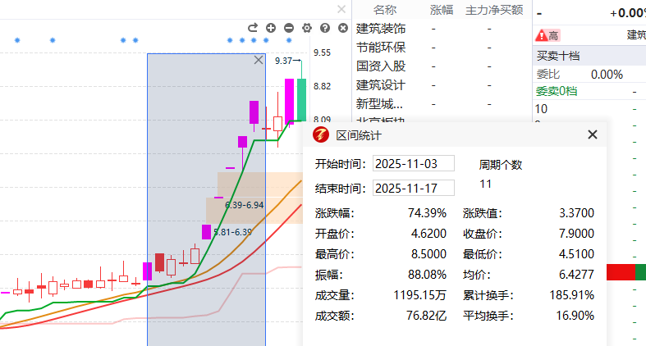
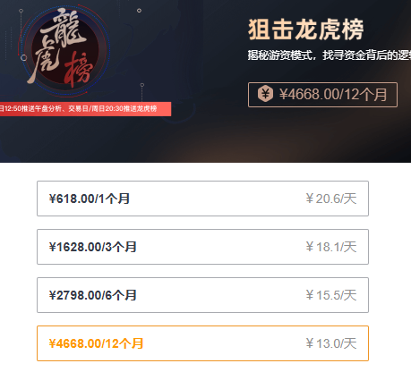

龙虎金榜
市场同类产品
扫码订阅《龙虎金榜》，畅享一周4篇（每篇2个龙虎标的）内容策略服务，助力挖掘更多强势龙虎方向！

Slide 13

Notes:
https://a1.n8n8.cn/pc-page/lhtj?open=renewal&pageId=400000980

